Slide 1

SLOVNÍKY
Číslo projektu: CZ.1.07./1.5.00/34.0938 Název projektu: Zlepšení podmínek pro vzdělávání na SUŠ, Ostrava
ČÍSLO DUM: VY_32_INOVACE_CJL_2_43

Slide 2
Lexikografie
věda, která se zabývá popisem slovní zásoby, sestavováním slovníků a zásadami jejich tvorby

Slide 3
Jazyková norma
jazyková zvyklost
Souhrn ustálených jazykových prostředků a závazných způsobů jejich užívání
vytváří se postupně v dorozumívacím procesu
vyvíjí se pomalu, ale plynule

Slide 4
Jazyková kodifikace
zpracování jazykové normy („uzákonění“), zaznamenává je v příručkách, gramatikách a slovnících
slouží k poučení uživatele = nutnost dodržovat ji!
podporuje vývojové tendence, změna je opožděná

Slide 5
TYPY SLOVNÍKŮ
1. NAUČNÉ
- zpracovávají vědomosti různých oborů (věda, technika, umění…), jinak se jim říká také encyklopedie
Ukázka slovní lit. teorie

Slide 6
2. JAZYKOVÉ
ANGLICKO-ČESKÝ slovník
Slovní spisovné češtiny

Slide 7
a) překladové slovníky
b) výkladové
podávají všestranné poučení o jazyce (pravopisné, ortoepické, gramatické + údaje o významu)
Slovník spisovné češtiny – SSČ (1994), jednosvazkový

Slide 8
c) speciální
zabývají se jen určitou oblastí jazyka
dialektologické (nářeční)
etymologické (zkoumají původ slova)
frazeologické

Slide 9
- slangové
synonymické
autorské (slovní zásoba jednoho autora)
frekvenční (výskyt slov)
vlastních jmen
historický (starší slovní zásoba)

Slide 10
Jak se jmenuje jazyková
příručka, s níž jste se seznámili na ZŠ?
Které oblasti jazyka se věnuje?

Slide 11
PROCVIČOVÁNÍ:
Jak se nazývá věda zabývající se popisem slovní zásoby?
Co je to jazyková norma?
Čím se liší jazyková kodifikace od jazykové normy?
Jaké typy slovníků znáte?
Čím se zabývá etymologický slovník?

Slide 12
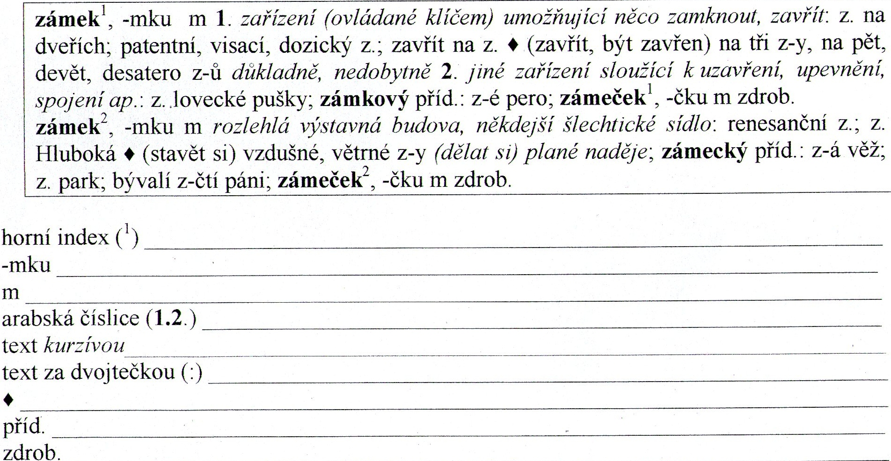
Úkol: rozluštěte slovníkové heslo

Slide 13
Použitá literatura:
Vlašín, Š. a kol. Slovník literární teorie. 2. vyd. Praha: Československý spisovatel, 1984.
Akademický slovník spisovné češtiny s Dodatkem Ministerstva školství, mládeže a tělovýchovy České republiky. 2. vyd. dotisk 2000. Praha: Academia, 2000.
Řešetka, M. a kol. Anglicko - český, česko- anglický slovník. 3. doplněné vyd. Olomouc: FIN PUBLISHING, 2004.
Foto: vlastní archiv

